Slide 6
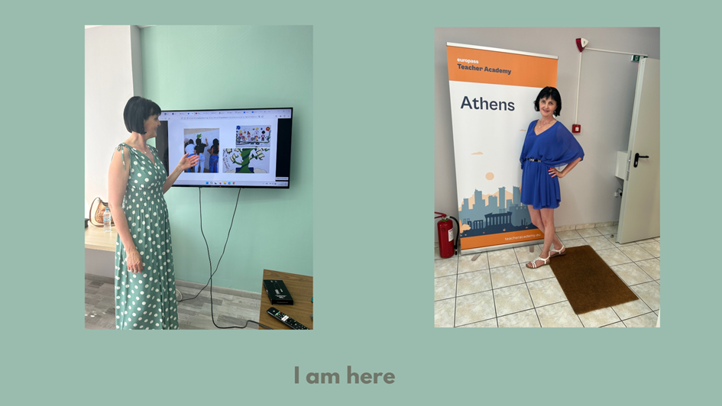

Slide 11
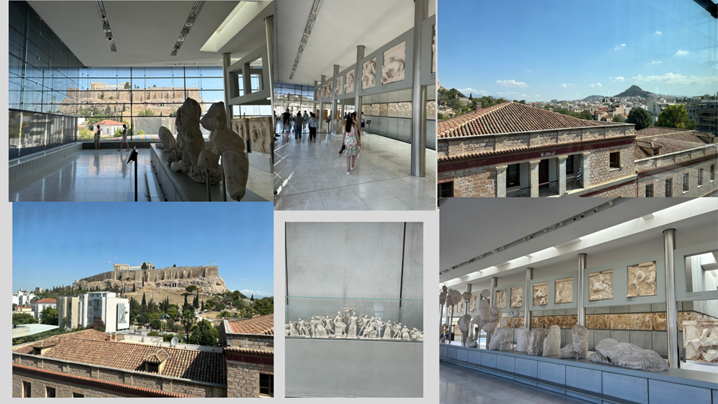

Slide 13
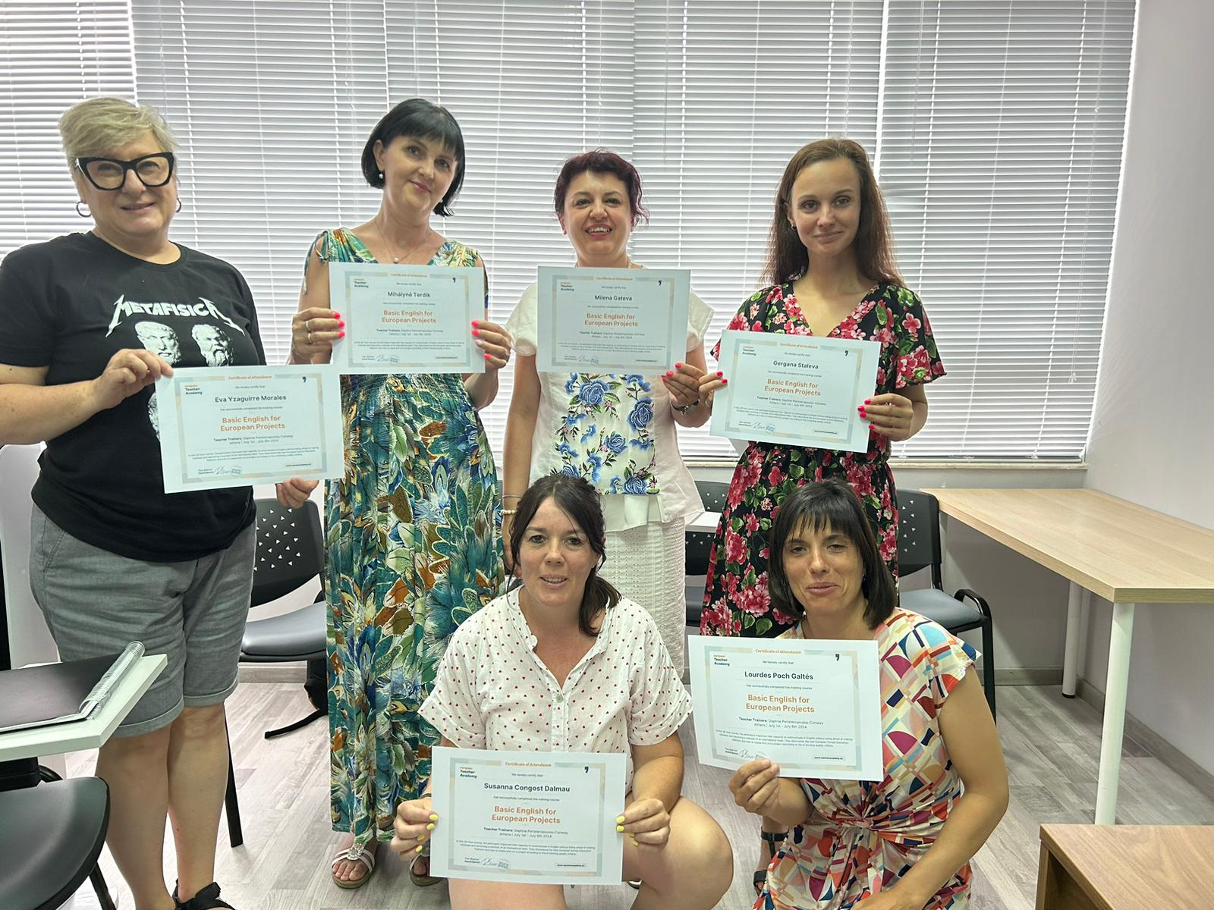

Slide 14
Célkitűzéseim | Mit tanultam, mi valósult meg?
Tanításom során használható új platformok megismerése | Canva, Quizizz, Chat JP, Padlet, Bitmoji
Projekt alapú oktatás | ESEP, eTwinning projektekbe bekapcsolódás
Nyelvi kompetenciáim fejlesztése | Nyelvi kompetenciám jelentősen fejlődtek
Nemzetközi kapcsolatok építése | Új barátságok, új nemzetközi kapcsolataim épültek

Slide 17
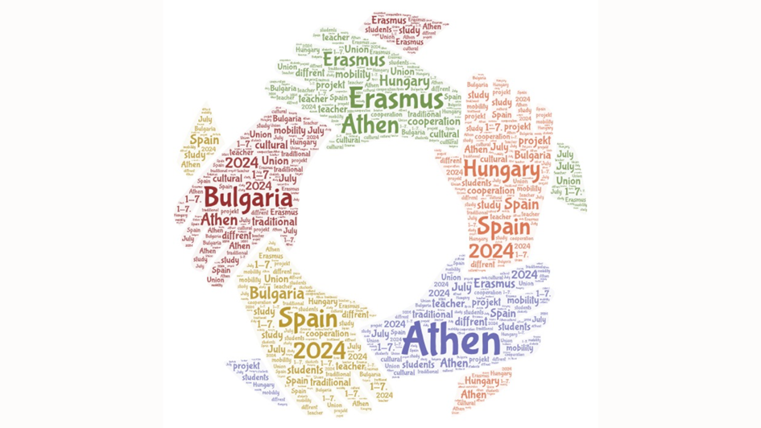
Köszönöm a figyelmet!
Köszönöm a lehetőséget!

